Slide 1
Detekcia komunít v (sociálnych) sieťach
Robo Móro
PeWe, 18.11.2014

Slide 2
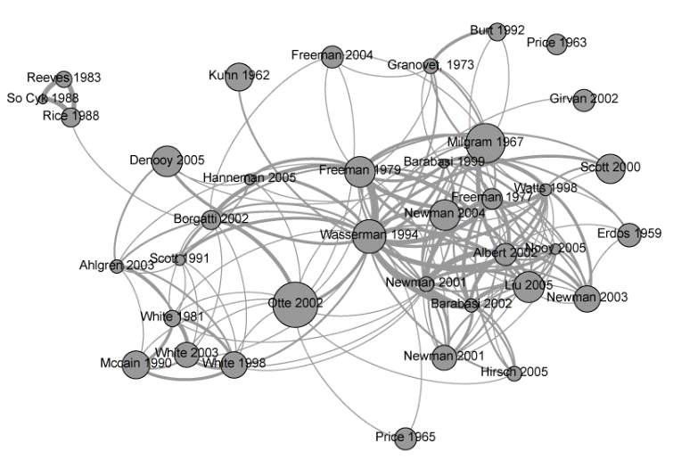
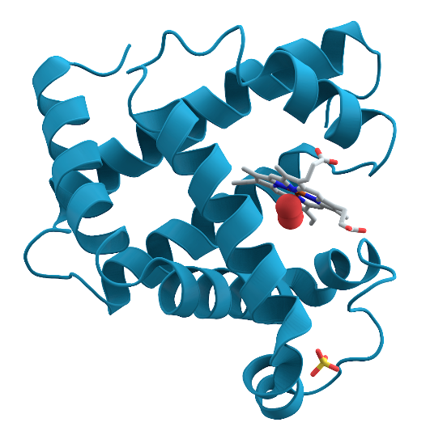
Grafy sú všade okolo nás
Portály sociálnych sietí
Web
Citačné siete
Siete proteínových interakcií

Slide 3
Skutočné siete sa líšia od náhodných grafov
Mocninová distribúcia stupňov vrcholov
Priemerná vzdialenosť medzi vrcholmi v sieti je malá
Fenomén malého sveta
Vzťahy v sieti nemusia byť recipročné
Orientované grafy
Hustota hrán je nerovnomerná
Skupiny vrcholov s vysokou koncentráciou hrán medzi sebou a nízkou s inými skupinami
Zhlukovanie => komunity

Slide 4
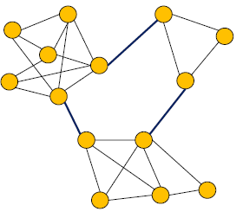
Terminologické okienko
Orientovaná hrana
Vrchol
Hrana
Stupeň vrcholu: 3

Slide 5
Detekcia komunít v grafe má za cieľ identifikovať moduly a ich hierarchiu s využitím informácií zakódovaných v topológii grafu
Neexistuje jednotná definícia, čo presne je komunita v grafe
Ide o NP ťažký problém

Slide 6
Komunita predstavuje skupinu vrcholov s viac prepojeniami v rámci zhluku ako s inými zhlukmi
Sociálne skupiny
Rodina, kamaráti, kolegovia
Viac prepojení s podobnými vrcholmi
Homofília

Slide 7
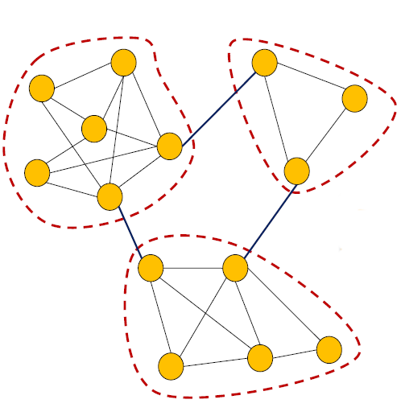
Príklad komunít v grafe

Slide 8
Detekcia komunít je typicky dvojkrokový proces
Špecifikácia kvalitatívnej metriky (účelovej funkcie), ktorá vyjadruje želané vlastnosti komunít
Aplikácia algoritmu na priradenie vrcholov do komunít, ktorý optimalizuje účelovú funkciu

Slide 9
Kvalitatívne metriky ohodnocovania komunít
Založené na vnútornej konektivite
Počet hrán v rámci komunity
Založené na externej konektivite
Počet hrán medzi komunitami
Založené na kombinácii vnútornej a externej konektivity
Založené na modeli siete

Slide 10
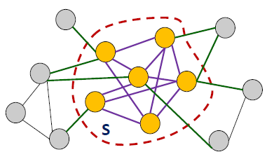
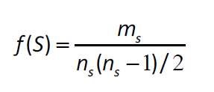
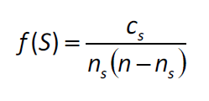
Príklady konkrétnych metrík
Interná hustota
m_{s} – počet hrán v S
n_{s} – počet vrcholov v S
Podiel rezu
c_{s} – počet hrán na hranici S
n – počet vrcholov v grafe

Slide 11
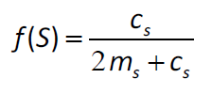
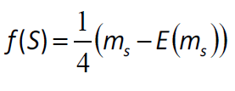
Príklady konkrétnych metrík
Vodivosť
m_{s} – počet hrán v S
c_{s} – počet hrán na hranici S
Modularita
m_{s} – počet hrán v S
E(m_{s}) – očakávaný počet hrán

Slide 12
Algoritmy na zhlukovanie v grafoch
Hierarchické metódy
Spektrálne zhlukovanie
Zhlukovanie založené na modularite

Slide 13
Hierarchické zhlukovanie
Aglomeratívne
Zdola nahor
Rozdeľujúce
Zhora nadol
Nepotrebujeme dopredu poznať počet ani veľkosť zhlukov
Časovo náročné

Slide 14
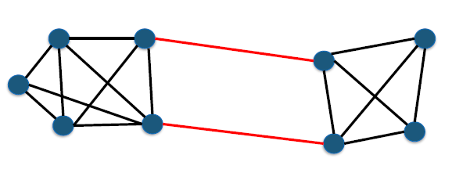
Spektrálne zhlukovanie
Cieľom je nájsť minimálny rez v grafe
NP ťažký problém
Riešením spektrálne zhlukovanie
Hľadáme vlastné čísla a vlastné vektory matice

Slide 15
Príklad spektrálneho zhlukovania pre dva zhluky (k = 2)
Funkcia f príslušnosti do zhluku
Riešime optimalizačný problém
L = D – W
W je matica susednosti grafu
D je diagonálna matica; d_{i} je stupeň vrcholu v_{i}

Slide 16
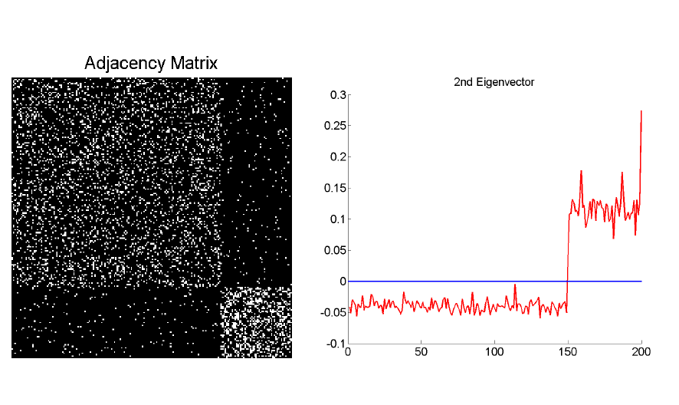
Príklad spektrálneho zhlukovania pre dva zhluky (k = 2)

Slide 17
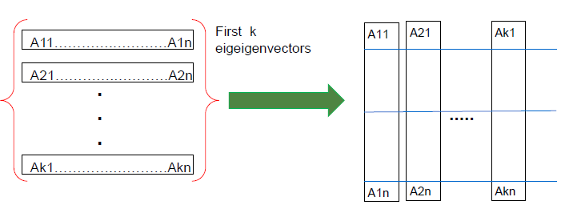
Algoritmus pre k > 2
Prvých k vlastných vektorov
(ako zvolíme k?)
k-means na riadkoch matice (riadok = vrchol)

Slide 18
Metódy založené na modularite
Porovnaj počet hrán v zhluku s očakávaným, ak by išlo o náhodný graf s rovnakou distribúciou stupňov vrcholov – metrika modularity
Modularita Q
A je matica susednosti
k_{i}, k_{j} sú stupne vrcholov i a j
m je počet hrán
C_{i} je komunita vrcholu i
δ(.) je Kroneckerova funkcia: 1, ak i a j patria do rovnakej komunity, inak 0

Slide 19
Vlastnosti modularity
Čím je Q vyššie, tým lepšie sú komunity
Štruktúra komunít by bola lepšia, ak by počet vnútorných hrán prekročil očakávaný
Q je vždy menšie ako 1
Môže byť aj negatívne, napr. ak je každý vrchol samostatnou komunitou
Aplikuje sa ako
Kvalitatívna funkcia pre zhlukovacie algoritmy
Ohodnocovacia metrika pre porovnávanie rôznych rozdelení alebo algoritmov
Samostatný algoritmus na hľadanie komunít

Slide 20
Detekcia komunít na základe modularity
Ako kritérium zastavenia v rozdeľujúcom hierarchickom algoritme zhlukovania

Slide 21
Optimalizácia modularity
Cieľom je nájsť rozdelenie s maximálnou hodnotou modularity
Pažravé techniky
Spektrálna optimalizácia
Simulované žíhanie
Optimalizácia extrémov

Slide 22
Newmanov algoritmus: Príklad pažravej techniky na optimalizáciu modularity
Aglomeratívny (zdola nahor) algoritmus zhlukovania
Na začiatku je každý vrchol v samostatnom zhluku
Opakovane spájame komunity
Tak, aby sa dosiahlo najväčšie zvýšenie modularity
Spájame len komunity, medzi ktorými existujú hrany

Slide 23
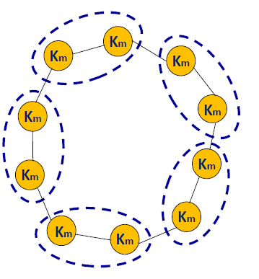
Obmedzenia modularity
Má problém identifikovať komunity relatívne malej veľkosti
Dva možné prípady
Získané komunity zodpovedajú jednotlivým skutočným komunitám
Zodpovedajú zjednoteniam viacerých menších komunít
Nevieme medzi nimi rozlíšíť

Slide 24
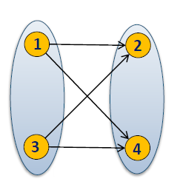
Komunity v orientovaných grafoch
Doteraz uvádzané algoritmy pracovali len na neorientovaných grafoch
Väčšina reálnych grafov (sietí) je však orientovaná
Nerecipročné vzťahy: hyperlinky, nasledovanie, citovanie, ...

Slide 25
Prístupy k detekcii komunít v orientovaných grafoch
Založené na hustote
Založené na vzoroch
Naivná transformácia grafu na neorientovaný
Transformácia zachovávajúca smerovanie hrán
Rozšírenie zhlukovacích algoritmov na orientované grafy
Alternatívne prístupy

Slide 26
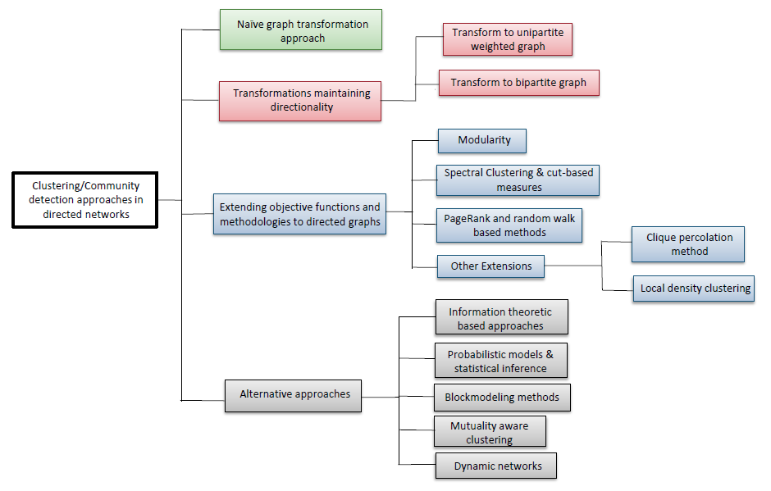
Taxonómia prístupov

Slide 27
Ďalšie problémy detekcie komunít
Detekcia prekrývajúcich sa komunít
Skúmanie vlastností reálnych veľkých grafov
Jadro grafu
k-jadro grafu G je najväčší podgraf, v ktorom má každý vrchol minimálne stupeň k v rámci podgrafu
Ktorí členovia komunity tvoria jadro na základe ich vzájomnej spolupráce?
Sledovanie vývoju siete (zapojenie používateľov, predikcia, či zostanú alebo odídu)

Slide 28
Zdroje
Vazirgianis, M. et al. (2013). Graph Mining Tools for Community Detection and Evaluation in Social Networks and the Web. Tutorial@WWW 2013.
Fortunato, S. (2010). Community Detection in Graphs. Physics Reports, 486(3-5), 75-174.

